Slide 1


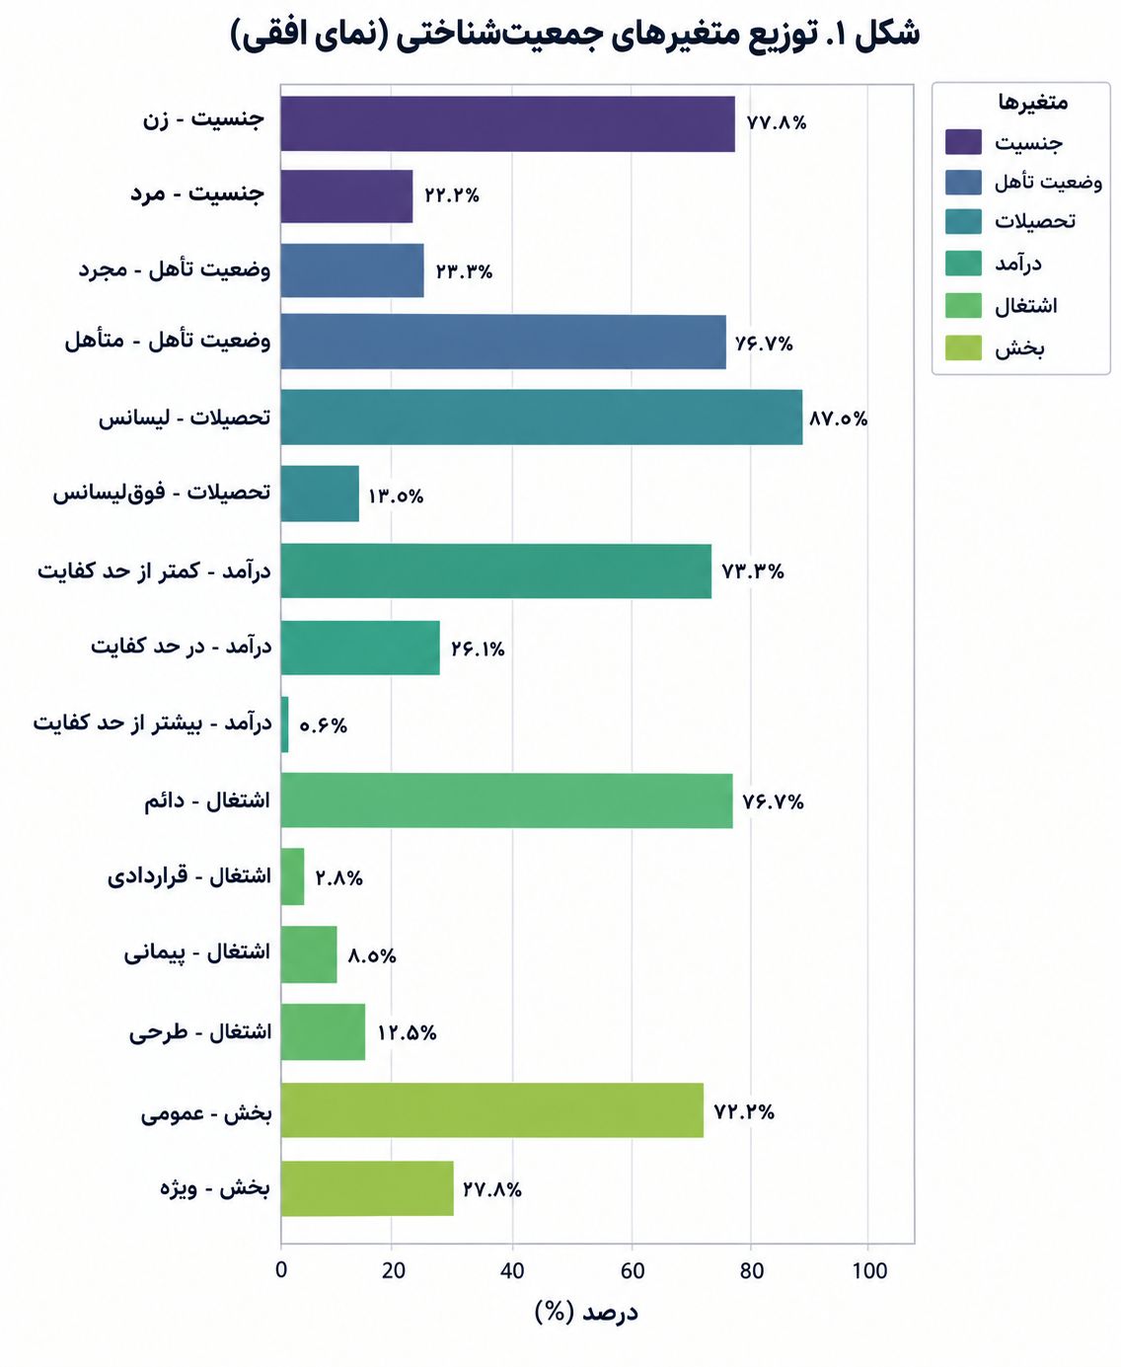

if available
Code:
عکس نویسنده
بررسی ارتباط تعاملات مراقبتی پرستار-بیمار با صلاحیت بالینی و صلاحیت اخلاقی از دیدگاه پرستاران شهرستان بیرجند
3
2
1
مهناز بهرامی، سمیرا عبدلی مقدم، کیمیا جوان
(1) استادیار، دانشکده پرستاری ومامایی، دانشگاه علوم پزشکی بیرجند، بیرجند، ایران. bahramim901@gmail.com
(2) کارشناسی ارشد پرستاری اورژانس، دانشگاه علوم پزشکی بیرجند، بیرجند، ایران. samiraabdoli0863@gmail.com
(3) دانشجوی کارشناسی پرستاری، کمیته تحقیقات دانشجویی، دانشگاه علوم پزشکی بیرجند، بیرجند، ایران. kimia.jv82@gmail.com
نتیجه گیری
یافته ها
مقدمه
یافته‌های پژوهش حاضر نشان داد که تعاملات مراقبتی پرستار–بیمار با صلاحیت بالینی و صلاحیت اخلاقی پرستاران رابطه مثبت و معناداری دارد. این نتایج بر این نکته تأکید می‌کند که کیفیت تعامل پرستار و بیمار نه‌تنها تحت تأثیر مهارت‌های فنی و بالینی، بلکه با ظرفیت‌های اخلاقی و ارتباطی پرستاران پیوند خورده است. به‌عبارت دیگر، صلاحیت اخلاقی و بالینی زمانی می‌توانند به‌عنوان عوامل تسهیل‌کننده تعاملات مراقبتی عمل کنند که در قالب رفتارهای انسانی و پاسخ‌دهنده در بستر ارتباط روزمره پرستار با بیمار تحقق یابند. این یافته‌ها می‌تواند به‌عنوان پایه‌ای برای بازنگری برنامه‌های آموزشی و توانمندسازی پرستاران با تأکید بر تقویت هم‌زمان ابعاد بالینی، اخلاقی و ارتباطی مورد استفاده قرار گیرد. با توجه به ماهیت مقطعی مطالعه، انجام مطالعات طولی و مداخله‌ای با لحاظ کردن متغیرهای میانجی و تعدیل‌گر در سایر محیط‌ها و جوامع پرستاری توصیه می‌شود.
جدول 1: شاخص‌های توصیفی متغیرهای اصلی پژوهش
در مجموع ۱۷۶ نفر در مطالعه شرکت کردند که از این تعداد، ۱۳۷ نفر (8/۷۷ درصد) زن و ۳۹ نفر (2/۲۲ درصد) مرد بودند. میانگین سنی افراد 9/00 ± 37/08 سال و میانگین سابقه کار آنان 8/10 ± 12/50 سال بود. سایر مشخصات دموگرافیک در شکل ۱ ارائه شده است.
پرستاران به‌عنوان یکی از مهم‌ترین گروه‌های ارائه‌دهنده مراقبت سلامت، نقش اساسی در حفظ سلامت بیماران و ارتقای کیفیت مراقبت دارند. صلاحیت بالینی و اخلاقی از مؤلفه‌های مهم عملکرد حرفه‌ای پرستاران و ارائه مراقبت ایمن و باکیفیت محسوب می‌شود. با این وجود، شواهد محدودی درباره ارتباط تعاملات مراقبتی پرستار–بیمار با صلاحیت بالینی و صلاحیت اخلاقی وجود دارد.
متغیر |  | انحراف معیار±میانگین | کمینه | بیشینه
صلاحیت بالینی |  | 26.88±94.21 | 55 | 168
صلاحیت اخلاقی |  | 21.71±70.22 | 45 | 135
 | رفتار مسئولانه | 6.70±21.57 | 14 | 42
 | قابلیت اطمینان | 4.07± 12.17 | 8 | 24
 | اشتیاق برای خدمت | 2.76± 7.97 | 5 | 15
 | مفید بودن | 2.74± 7.80 | 5 | 15
 | مشتری مداری | 4.91± 13.99 | 9 | 27
 | دانش اخلاقی | 2.34± 6.69 | 4 | 13
تعاملات مراقبتی پرستار-بیمار |  | 10.99± 36.11 | 23 | 69
 | مراقبت بالینی | 4.28± 14.17 | 9 | 27
 | مراقبت ارتباطی | 3.63± 10.98 | 7 | 21
 | مراقبت انسانی | 2.32± 6.31 | 4 | 12
 | مراقبت مرتبط با راحتی | 1.71± 4.63 | 3 | 9
مطالعه حاضر با هدف تعیین ارتباط تعاملات مراقبتی پرستار–بیمار با صلاحیت بالینی و صلاحیت اخلاقی در پرستاران انجام شد.
روش ها
رفرنس ها
در این مطالعه مقطعی از نوع همبستگی 176 پرستار به روش نمونه‌گیری سهمیه‌ای و تصادفی مورد بررسی قرار گرفتند. معیارهای ورود به مطالعه شامل داشتن حداقل مدرک کارشناسی پرستاری، حداقل شش ماه سابقه کار در بیمارستان و پرستار در زمان نمونه گیری در مرخصی زایمان یا استعلاجی به سرنبرد، بود. معیار خروج نیز عدم تمایل به ادامه همکاری و تکمیل نکردن بیش از 10 درصد سوالات پرسشنامه‌ها در نظر گرفته شد. داده‌ها با استفاده از پرسشنامه های روا و پایا شده صلاحیت اخلاقی ظفرنیا، صلاحیت بالینی لئو و تعاملات مراقبتی پرستار–بیمار جمع‌آوری شد. داده‌ها با استفاده از نرم‌افزار SPSS نسخه ۲۶ و با توجه به غیرنرمال بودن توزیع داده‌ها، با استفاده از آزمون‌های ناپارامتریک شامل ضریب همبستگی اسپیرمن، من‌ویتنی یو و کروسکال–والیس تجزیه‌وتحلیل شدند. این مطالعه توسط کمیته اخلاق دانشگاه علوم پزشکی بیرجند با کد اخلاق IR.BUMS.REC.1404.277 تأیید شد.
1. Matlhaba KL, Nkoane NL. Understanding the learning needs to enhance clinical competence of new professional nurses in public hospitals of South Africa: A qualitative study. Belitung Nurs J. 2022;8(5):414-21.
2. Fukada M. Nursing competency: Definition, structure and development. Yonago acta medica. 2018;61(1):001-7.
3. Heo M.L, Im S.B. Development of the patient caring communication scale. Journal of Korean Academy of Nursing. 2019;49(1):80-91.
داده‌های حاصل از مطالعه نشان داد که میانگین نمره تعاملات مراقبتی پرستار-بیمار 10.99±36.11 می‌باشد و میانگین نمره صلاحیت بالینی پرستاران 26.88±94.21 و میانگین نمره صلاحیت اخلاقی پرستاران برابر با 21.71±70.22 بود.
در زمینه صلاحیت بالینی، ۵۸ نفر (۳۳ درصد) دارای توانمندی بالا، ۱۱۶ نفر (65.9 درصد) دارای توانمندی متوسط و ۲ نفر (۱/۱ درصد) دارای توانمندی کم بودند. همچنین، جدول 1 شاخص‌های توصیفی مربوط به ابعاد و زیرمقیاس‌های هر یک از متغیرهای اصلی را به تفکیک ارائه می‌دهد.
در بررسی متغیرهای جمعیت‌شناختی، بین وضعیت تأهل با تعاملات مراقبتی پرستار-بیمار و صلاحیت بالینی پرستاران و نیز نوع استخدام نیز با برخی ابعاد صلاحیت اخلاقی و صلاحیت بالینی رابطه مستقیم و معنادار داشت (0.05>p).

